Slide 1

VITU
Bogdan, José Antonio, Esther, Chema e Irene

Slide 2
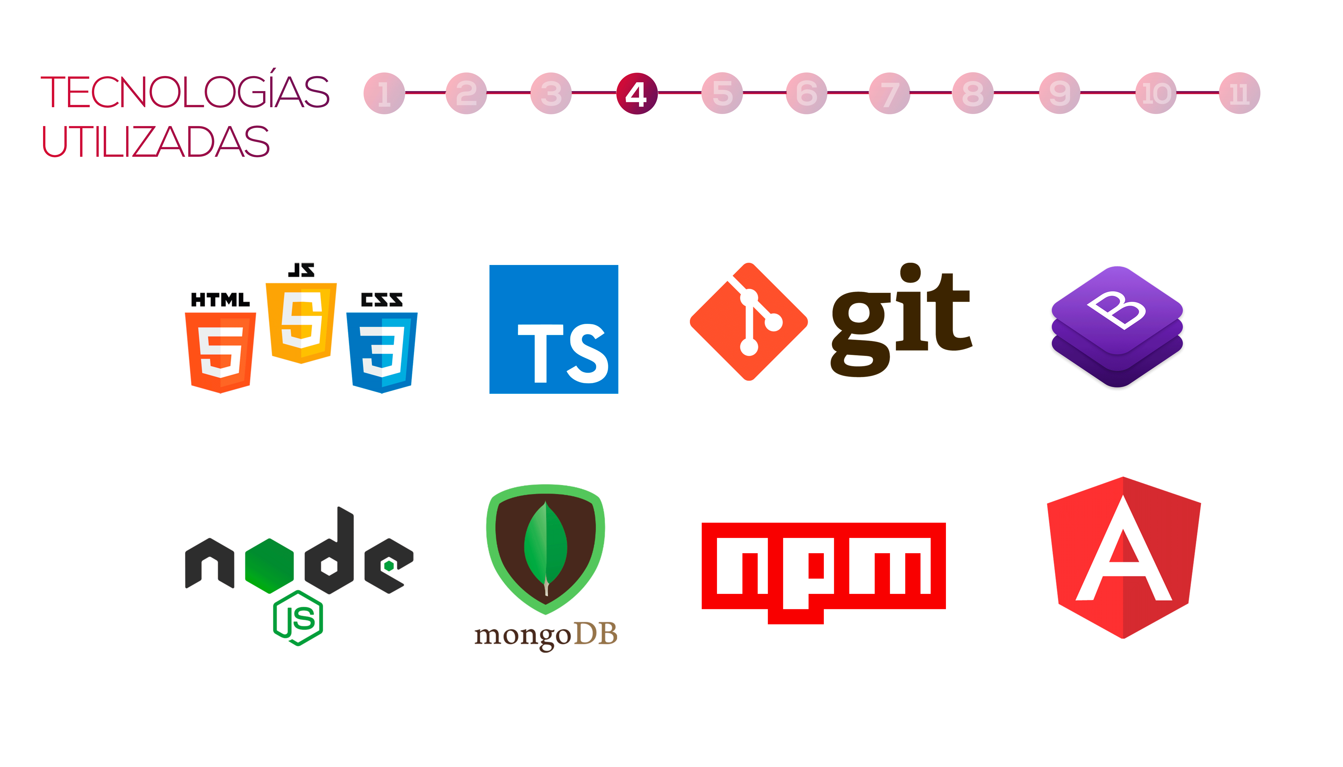
VITU
Nuestra idea
Propósitos
Ventajas/utilidades
Tecnologías
Desarrollo
Desafíos
Futuras versiones

Slide 3
VITU: nuestra idea
Surgida de la necesidad general de darle salida a los libros sin usar y a su vez que otra persona encuentre lo que busca y no halla por otras vías.
Aplicación web y adaptada a tamaño móvil, los usuarios registrados podrán publicar sus libros e intercambiarlos con otros usuarios o prestarlos.

Slide 4

VITU: propósitos
Desarrollar una interfaz funcional, sencilla e intuitiva.
Proporcionar una experiencia agradable para el usuario.
Para compartir tus libros con la comunidad.
Fomentar la lectura y facilitar el hallar libros difíciles de encontrar, aunándolos en una variada comunidad.

Slide 5

VITU: ventajas/utilidades
No será necesario buscar en bibliotecas, librerías y aplicaciones de compraventa, porque todo el contenido referido a lectura estará concentrado en Vitu.
Puedes tanto ofrecer como solicitar libros con tu mismo perfil.
Se pueden agregar libros a la sección de favoritos.

Slide 6


VITU: tecnologías
Angular 9
Javascript/Typescript
SCSS
Bootstrap
MySQL
PhpMyAdmin
Express Js
Node Js
GIT

Slide 7

VITU: desarrollo
Desarrollo de la idea.
Prototipado de la web.
Diseño, nombre y logo.
Estructura de Maquetación.
Arquitectura de la Base de Datos.
Reparto de tareas de Front para Maquetación visual de la app.
Desarrollo de la BBDD.
Estructura y desarrollo de ApiRest.
Reparto de tareas de Back y funcionalidades.
Repaso final y pulir últimos detalles.
Despliegue.
(todas las tareas han incluido repasos grupales)

Slide 8
VITU: desafíos
Poner a prueba lo aprendido, llevando a cabo el proyecto a distancia, debido a la cuarentena.
Desarrollo del menú superior en Angular.
Hacer los componentes Responsive.
Implementar control de errores.
Conexión entre Front y Back.

Slide 9
VITU: futuras versiones
Añadir la opción de puntuación entre usuarios. (a la persona con la que ha intercambiado libro, para que otros usuarios puedan ver dicha puntuación y guiarse al elegir solicitante)
Implementación de un chat privado entre usuarios destinado al intercambio. (para que desde la propia aplicación, cuando se acepte una solicitud de libro, ambos usuarios puedan ponerse en contacto sin tener que recurrir a otras vías)
Posibilidad de crear chats grupales, como grupo de lectura. (para comentar entre varias personas las obras que vayan leyendo)

